Slide 1
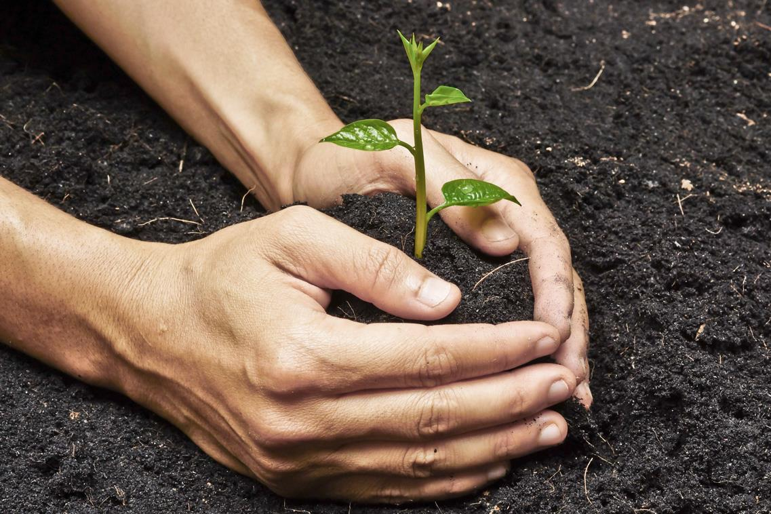
Тема:
«Размножение цветочно-декоративных растений»

Slide 2
План:
Семенное размножение;
Вегетативное размножение.

Slide 3
Семенное размножение
Семена цветочно-декоративных растений различаются по форме и величине. По величине семена можно подразделить на следующие группы:
Мельчайшие (например, у орхидей, бегонии, примулы) – до 250000 штук в 1 г;
Мелкие (например, у табака, петунии, львиного зева, агератума, мака) – от 1000 до 12000 штук в 1 г;
Средние (например, у астры, левкоя, гвоздики, сальвии) – от 400 до 1000 штук в 1 г;
Крупные (например, у циннии, календулы, тагетиса) – от 100 до 400 штук в 1 г;
Очень крупные (например, у душистого горошка, настурции, фасоли) – менее 100 штук в 1 г.
От величины семян зависят глубина посева, расстояние между растениями. Семена различаются по форме и бывают округлые, овальные, клиновые и т д., по окраске – от белой до черной. Поверхность семян может быть гладкой, бугорчатой, шероховатой, волосистой и т.д. Для успешного прорастания семян требуется тепло, влага и воздух.

Slide 4
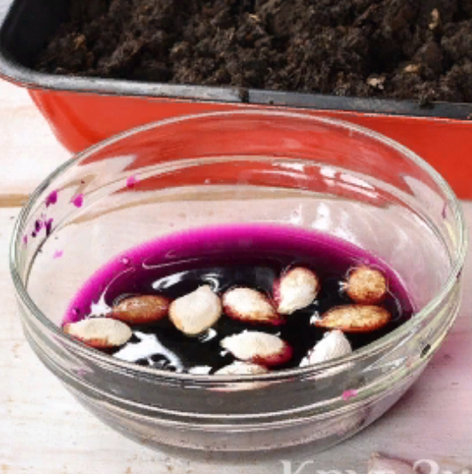
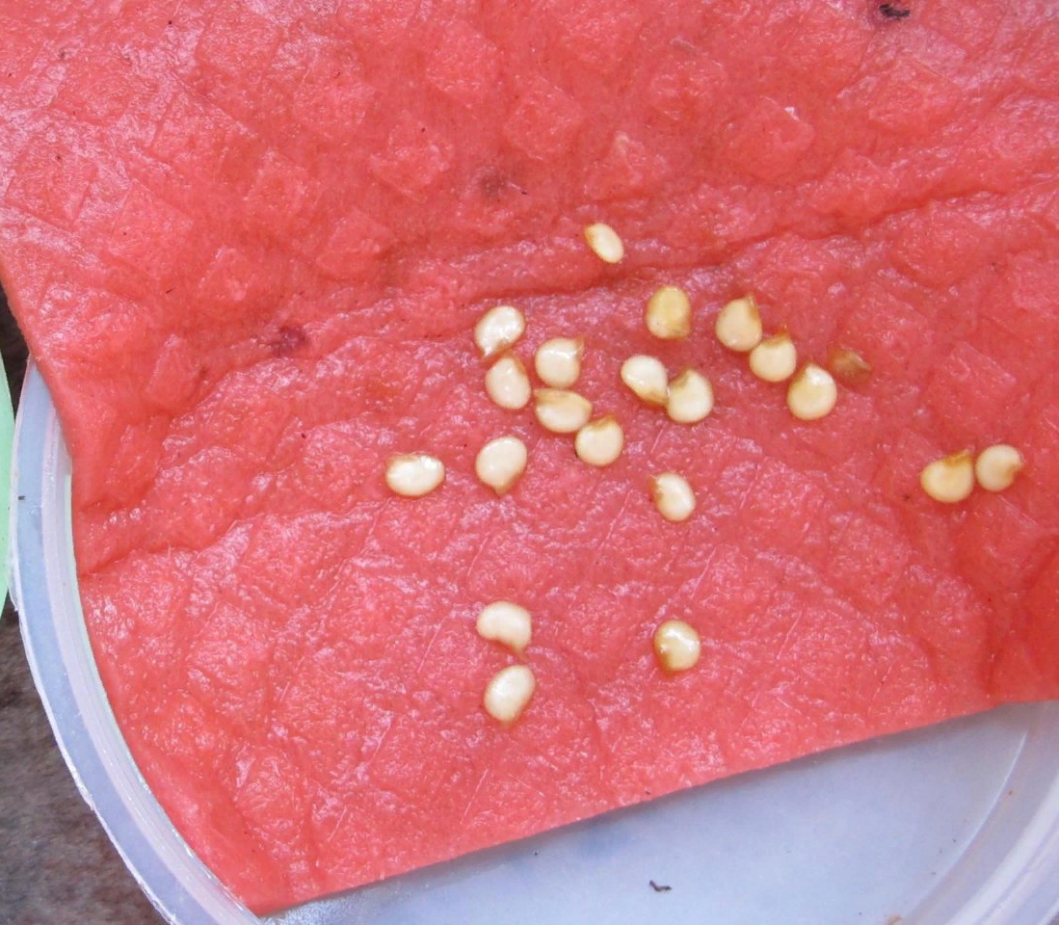
Предпосевная обработка семян.
Сроки прорастания семян различны. У некоторых растений семена прорастают только через несколько месяцев и даже лет после посева (например, семена древесных растений – шиповника, плодовых, многих видов пальм, некоторых травянистых многолетников – пионов, флоксов и др.). Семена таких растений подвергают предпосевной обработке с целью ускорения прорастания. Наиболее распространенными способами обработки являются следующие:

Slide 5
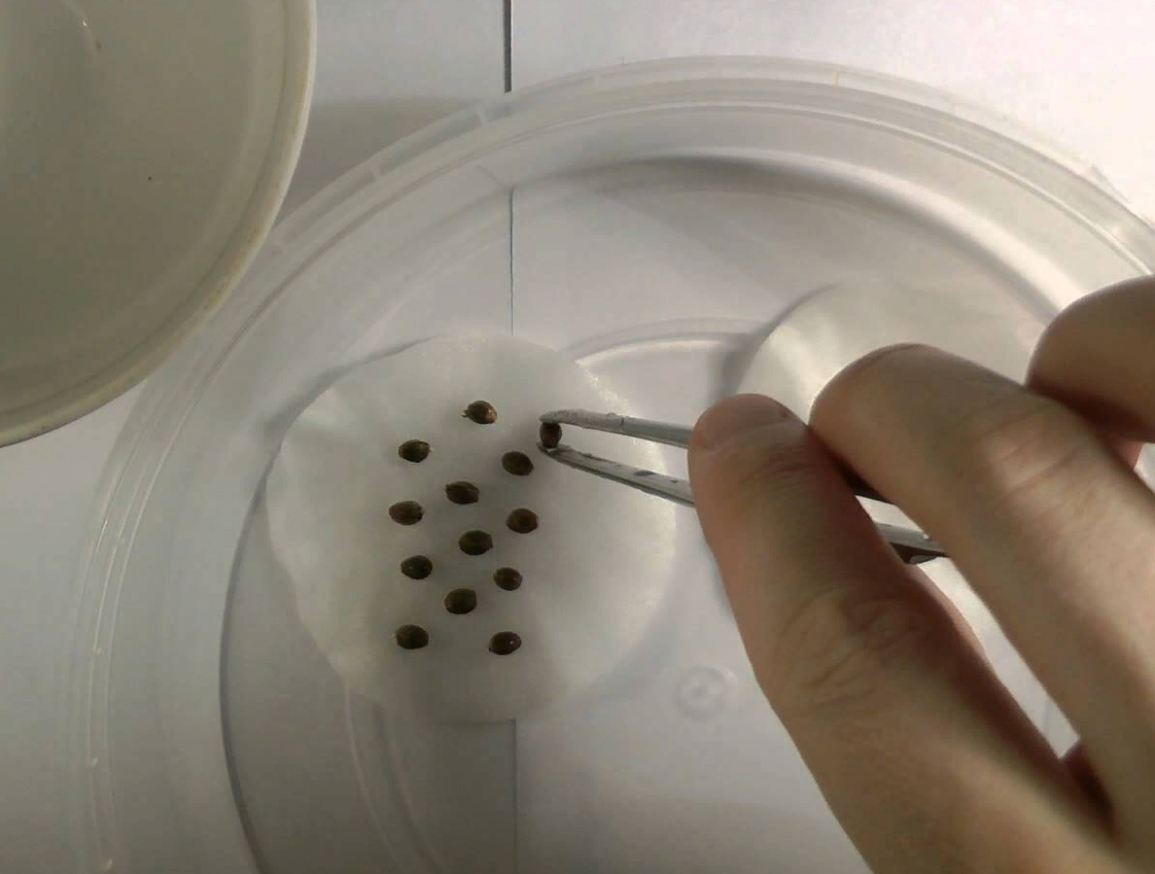
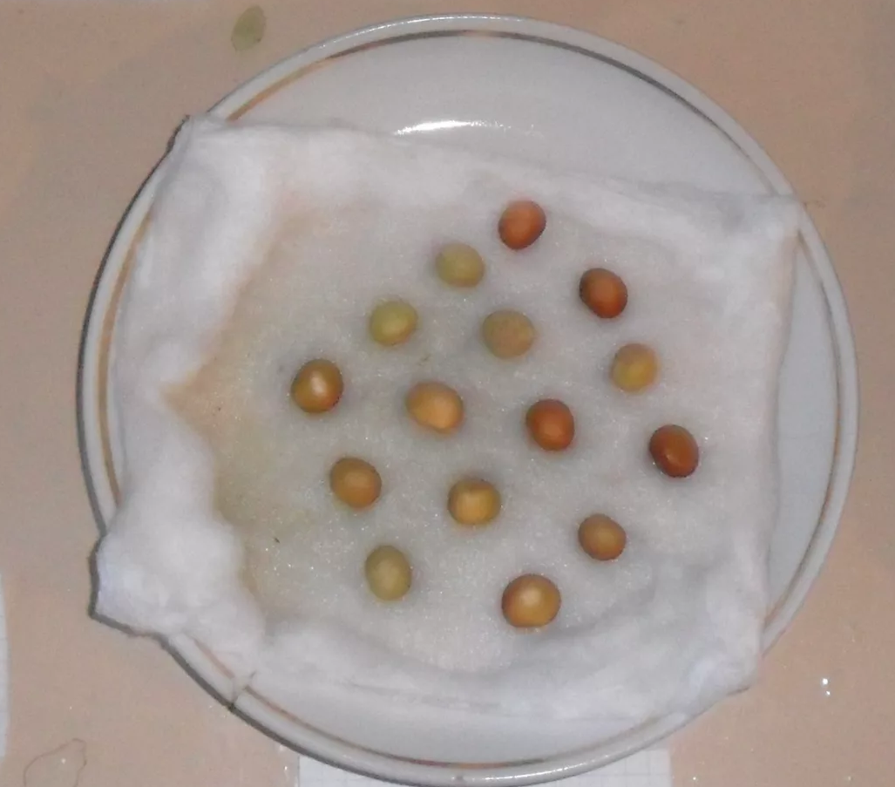
Намачивание семян в воде.
Проводят при температуре 25-30°С в течение 24-48 ч в зависимости от плотности оболочек семян. Лучше всего намачивать семена в плошках или мелких блюдцах на мягкой влагоемкой бумаге (например, салфетке), материи (например, марли), вате (для крупных семян). Уровень воды должен быть чуть-чуть выше уровня семян. Емкости с семенами накрывают пленкой или стеклом для того, чтобы сохранить воду от испарения. Затем набухшие семена слегка подсушивают и сразу же высевают.

Slide 6
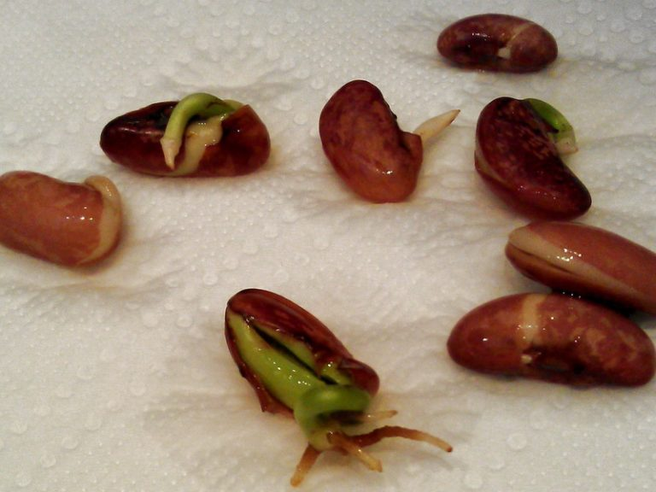
Обработка влажных семян переменными температурами
Проводится для холодостойкости растений (например, для душистого горошка, астры китайской, гвоздики Шабо) и заключается в следующем. Намоченные в течение 12 ч семена помещают на 12 ч сначала в холодильник, где температура от -2 до 0°С, а затем выдерживают при температуре 18-20°С до их наклевывания; наклюнувшиеся семеня сразу же высевают.

Slide 7
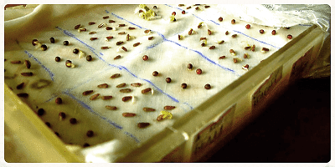
Стратификация – выдерживание семян в течение нескольких месяцев при низкой температуре (0 - +5°С) во влажном субстрате (песке, мхе, торфе) – применяется для трудно прорастающих семян с длительным периодам покоя (например, шиповник, пион, флокс, дельфиниум). Весной перед посевом семена отделяют от песка через сито. Мелкие семена высевают вместе с песком или торфом.

Slide 8
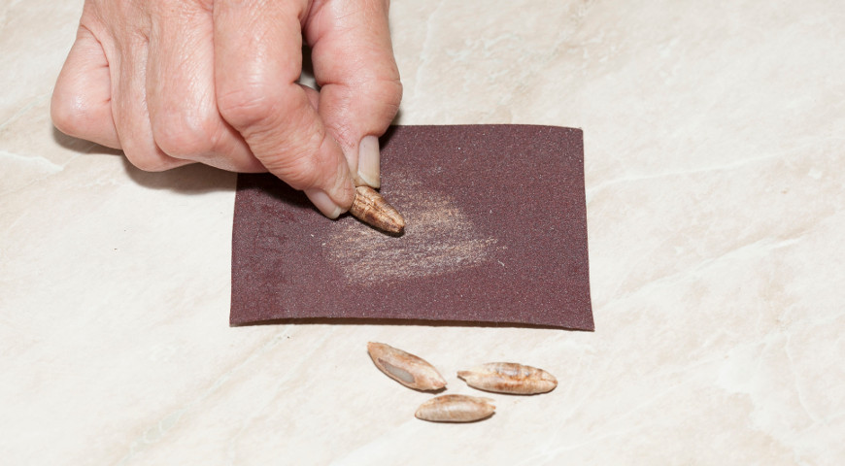
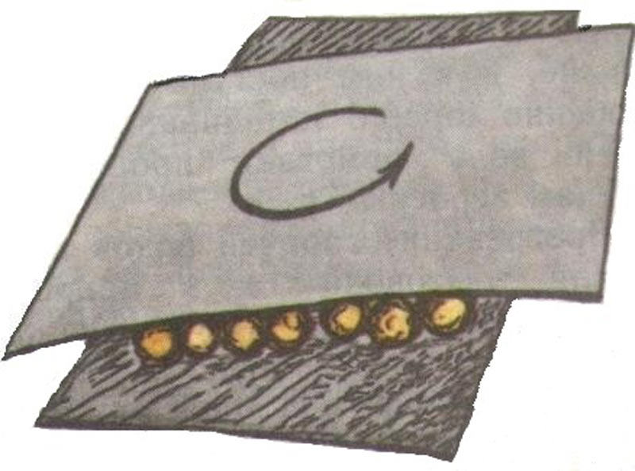
Скарификация – механическое повреждение толстых и жестких оболочек семян (например, душистый горошек, настурция, люпин, канна, пальмы). Семена перетираются с крупнозернистым песком или между двумя листами наждачной бумаги

Slide 9
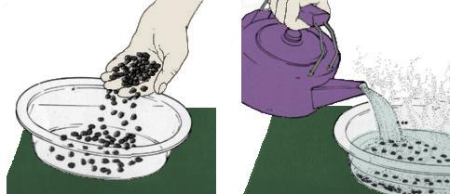
Обработка семян горячей водой
Помогает размягчить твердые оболочки семян. Этот способ применяют для семян таких растений, как канна, аконит. Семеня заливают водой, температура которой не выше 80-85°С, и оставляют в ней до остывания на 24 ч. Оболочки семян лопаются и влага легко проникает к зародышу.

Slide 10
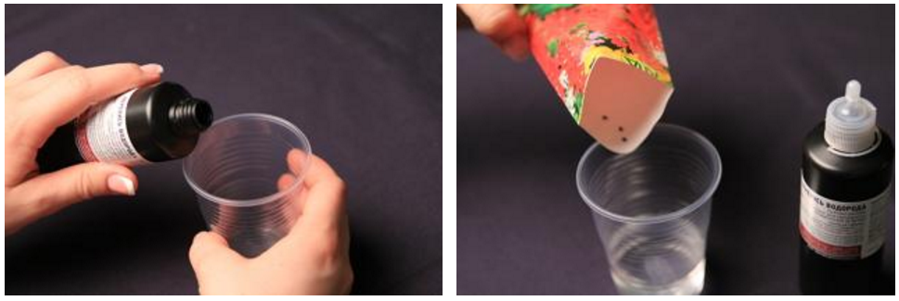
Вымачивание семян в растворах химических веществ
Проводят для размягчения их твердой оболочки. Семена пальм, пионов и других растений вымачивают в 2-3%-м растворе соляной или серной кислоты.

Slide 11
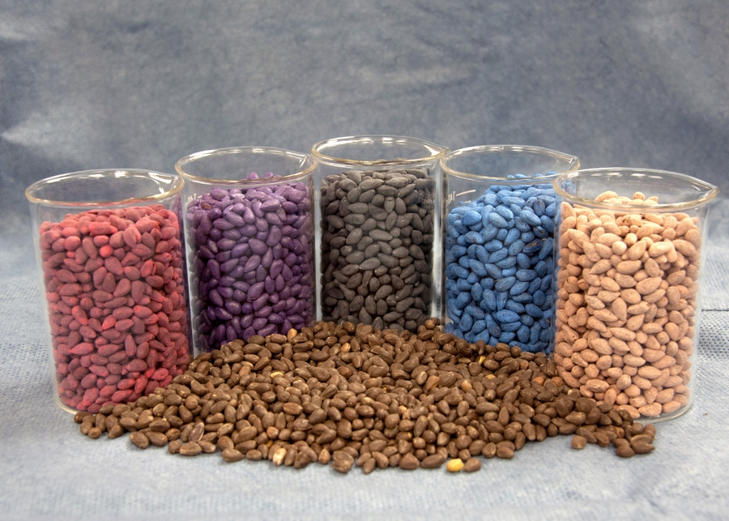
Дражирование – заключение семян в оболочку специального состава, повышающего всхожесть семян и защищающего семена от различных заболеваний. Дражирование семян проводят в заводских условиях.

Slide 12
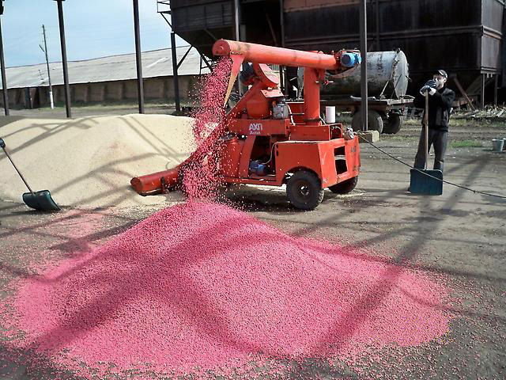
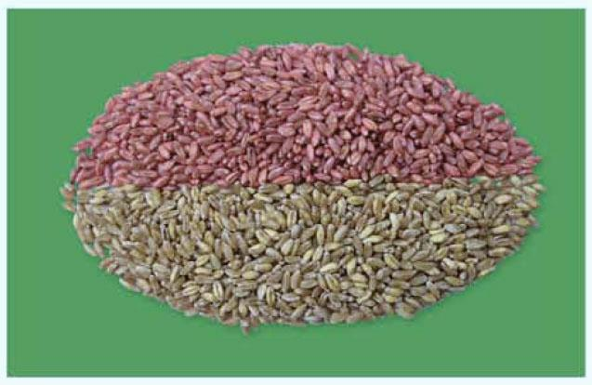
Протравливание семян – обработка семян перед посевом специальными препаратами для защиты растений от болезней, которые передаются с семенами (например, фузариоз, фитофтороз, черная ножка, бурая гниль и др.)

Slide 13
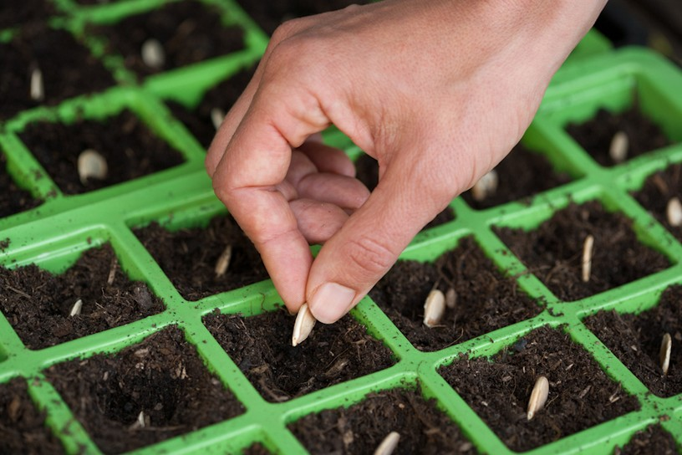
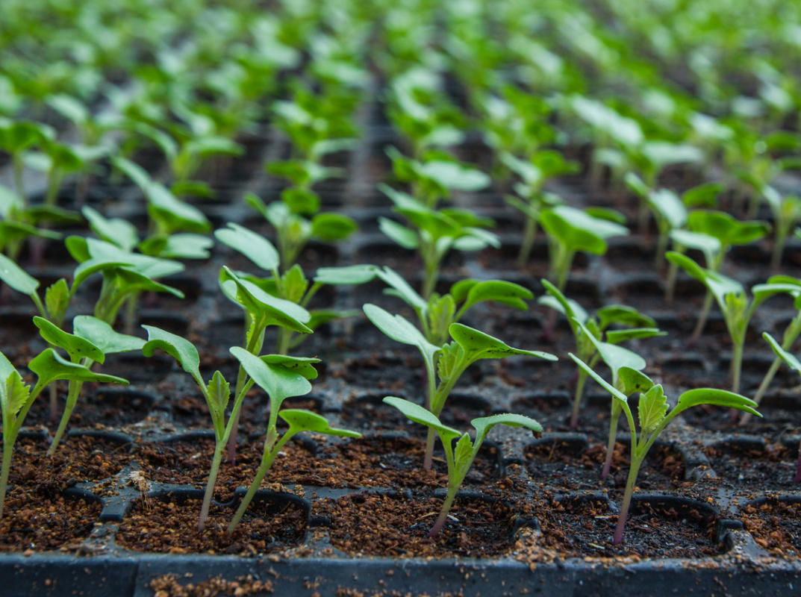
Выращивание рассады
Семена многих растений высевают зимой или весной в закрытом грунте (в оранжереях, парниках). Выросшие из таких семян маленькие растения называются рассадой. Рассаду высаживают в открытый грунт, когда установится достаточно теплая погода.

Slide 14
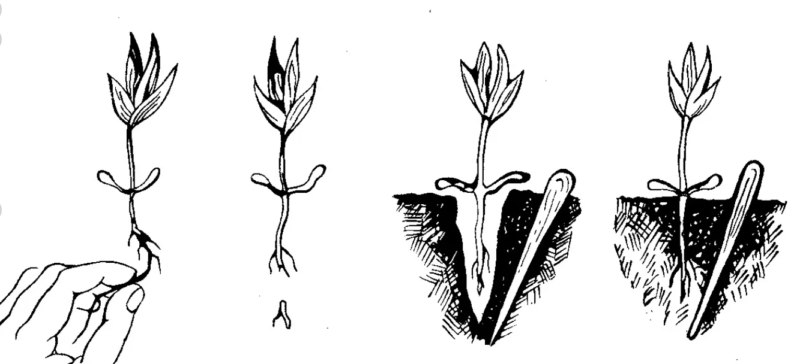
Пикировка – это пересадка сеянцев с целью увеличения площади питания.
Пикировку проводят с помощью пикировочного колышка в пикировочные ящики или в горшки . У большинства растений при пикировке корень укорачивается на 1/3 длины, что способствует развитию мощной корневой системы.

Slide 15
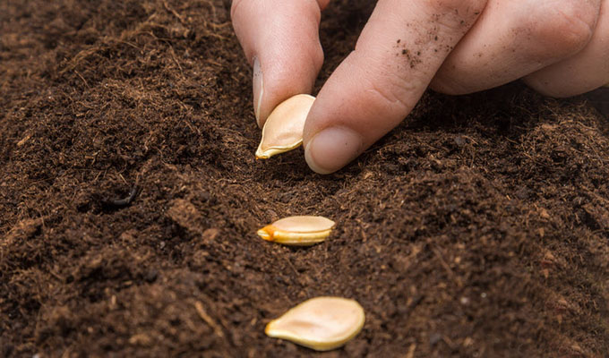
Посев семян в открытый грунт.
В конце апреля, как только почва подсохнет высевают семена холодостойких культур (например, астра китайская, душистый горошек, львиный зев). Семена более теплолюбивых растений (цинния, настурция, ипомея и др.) надо сеять во второй половине мая. В семенах холодостойких растений (астра, календула, васильки и др.) можно высевать под зиму (в конце октября - начале ноября) по промерзшей земле и зимой (в декабре-январе) по снегу слове 20 см. При подзимних и зимних посевах семена необходимо мульчировать (присыпать) торфом или перегноем. Посев семян в открытом грунте на небольших участках осуществляют вручную в борозды глубиной 2 -3 см, расстояние между которыми 20 - 30 см

Slide 16
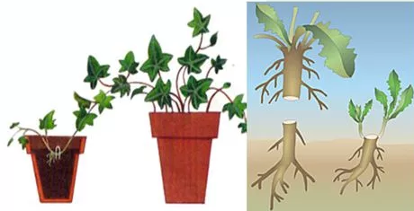
Вегетативное размножение.
Размножение растений частями вегетативных органов, при котором полностью сохраняется признаки и свойства данного сорта. Вегетативное размножение применяется в случаях, когда растения не образуют жизнеспособных семян и когда растения при семенном размножении не сохраняет признаки сорта.
Существует несколько способов вегетативного размножения растений:

Slide 17
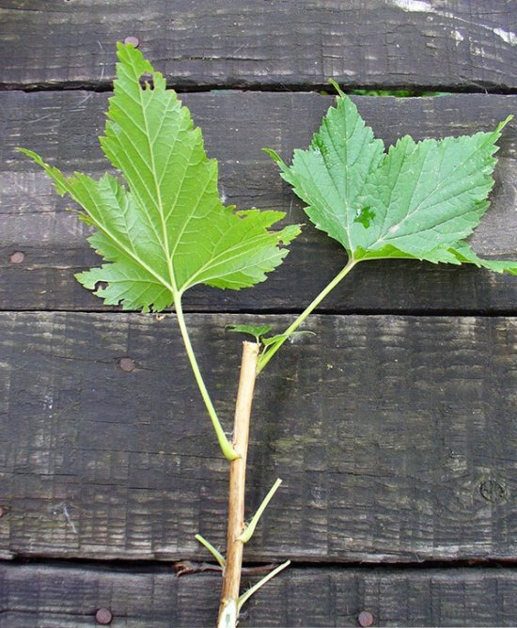
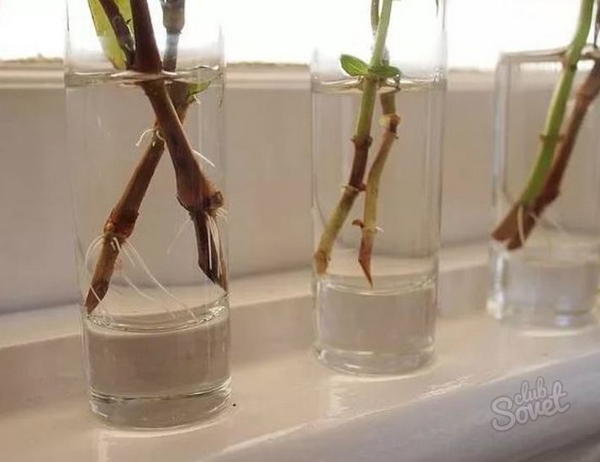
Черенкование.
Это способ размножения широко распространен в цветоводстве, так как является достаточно простым и быстрым.
Черенком называется часть стебля (с 2- 3 почками), корня или листа, отделенная от материнского растения, которая при благоприятных условиях образует новые корни и развивается самостоятельное растение, сохраняя все свойства и признаки материнского растения.
Растения можно размножать стеблевыми, листовыми и корневыми черенками.

Slide 18
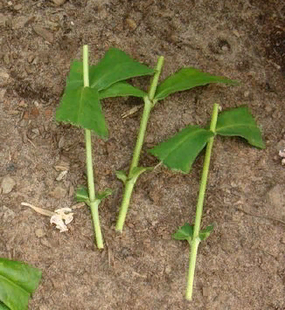
Стеблевой черенок - это часть стебля с листьями или почками. В зависимости от вида используемых побегов черники могут быть зеленые, полуодревесневшие и одревесневшие.
Зелёные черенки обычно заготавливают в первой половине лета, вскоре после начала отрастания побегов, которые имеют невызревшую древесину и зелёные листья (например, флокс, георгина, пион и многие комнатные растения).
Полуодревесневшие черенки заготавливают во второй половине лета с побегов, рост которых уже замедлился, черенки имеют листья и не полностью вызревшую древесину
Таким черенкованием обычно размножают розы, большинство декоративных кустарников, комнатные вечнозеленые растения (например, плющ, фикусы).

Slide 19
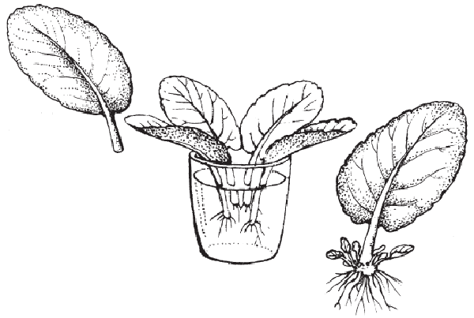
Листовой черенок - это лист или часть листа, используемый для вегетативного размножения декоративных травянистых растений.
Этим способом размножают преимущественно комнатные растения (например, сансевиерия, эхеверия, узамбарская фиалка, глоксиния, бегония), также некоторые культуры открытого грунта (лилия, флокс, очиток).

Slide 20
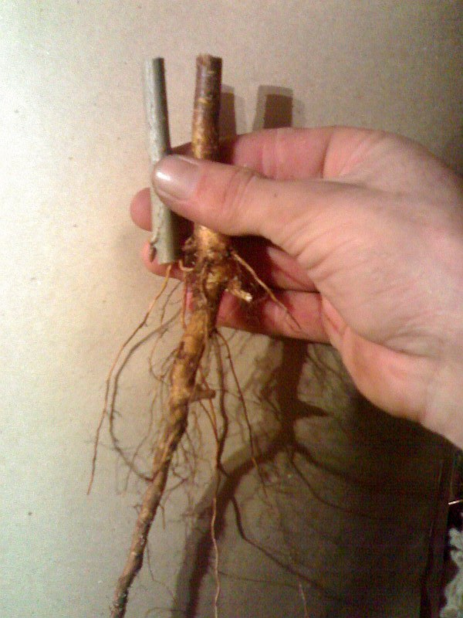
Корневой черенок - это часть корня используемое для размножения некоторых многолетников (например, пион, флокс, мак восточный, астильба, клематис, драцена, маранта, аралия).
Ранней весной или в середине августа во время пересадок растения выкапывают из земли, отделяет наиболее крупные разветвленные корни, разрезают их на части длиной примерно 10 см.
Верхняя часть черенка должна находиться на уровне почвы. Сверху черенки посыпают песком и поливают. Когда появятся ростки с корнями, растения рассаживают.

Slide 21
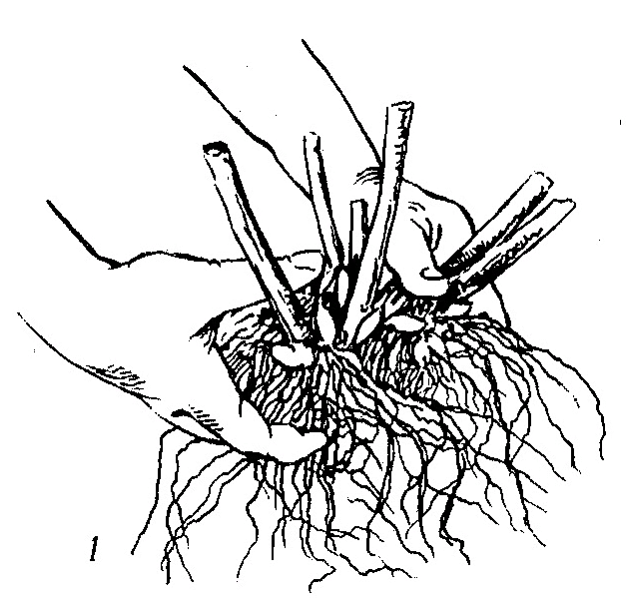
Деление куста
Самый старый и простой способ вегетативного размножения многолетних растений, имеющих корневище.
Культуры, которые цветут весной и в начале лета (например, пион, дельфиниум, примула, ирис), делят и сажают осенью (в августе-сентябре).
Культуры, цветущие в конце лета (например, флоксы многих сортов, многолетние астры, рудбекия), - весной (в конце апреля – мае).
Деление куста осуществляется следующим образом. Куст, предназначенный для деления, выкапывают, отряхивают от земли, обрезают зеленые побеги и разрезают на части ножом или осторожно разрывают.

Slide 22
Размножение клубнями.
Клубнями и их делением можно размножать такие растения, как бегония клубневая, лютики, анемоны, глоксиния, цикламен.
Предварительно клубни проращивают, и после того как почки (глазки) чётко обозначаться, разрезает острым ножом так, чтобы каждая отдельная часть имела 1-2 почки. Срезы присыпают толченым древесным углем.
Подготовленные к посадке разделенные клубни раскладывают на два дня в хорошо проветриваемом помещении при температуре от +20 до +22°С. Зимой клубни хранят сухих в прохладных помещениях.

Slide 23
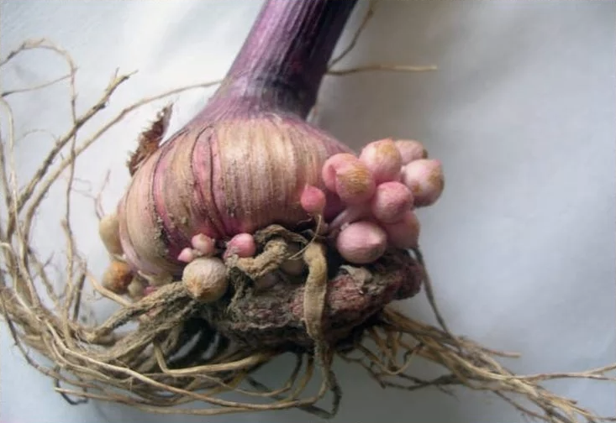
Размножение клубнелуковицами.
Клубнелуковицу имеют гладиолус, крокус, фрезия. В отличие от луковицы, в клубнелуковице отсутствуют сочные чешуи, поэтому питательные вещества сосредоточены в стеблевой части.
Корни развиваются на нижней утолщенной части – донце, а верхней части находится центральная почка, из которой образуется цветонос с листьями.
Ежегодно отмирая, старая клубнелуковица образует одну или две новые, дочерние клубнелуковицы. Детки используют для размножения.

Slide 24
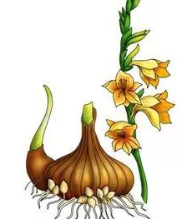
Размножение луковицами.
Луковицами размножают все луковичные растения: тюльпаны, нарциссы, гиацинты, лилии и др.). Сочные чешуи служат для запаса питательных веществ. В зависимости от способа образования чешуй различают пленчатые чешуйчатые лукавицы.
Благодаря этим чешуям луковицы не пересыхают, лучше хранятся. В пазухах чешуек находятся почки, из которых образуются детки, которыми и размножаются эти растения.

Slide 25
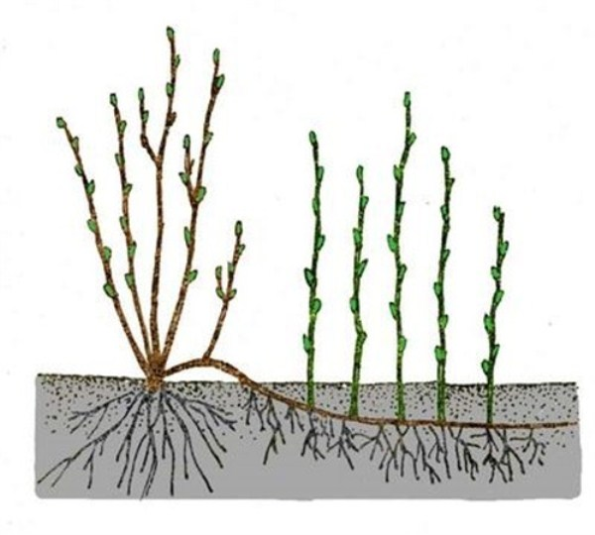
Размножение отводками.
Отводки - это укоренившиеся, не отделенные от материнского растения побеги. После отделения они становится самостоятельным растениями. Этим способом размножаются в основном кустарники и лианы.
Горизонтальные отводки получает укладкой однолетних побегов в неглубокие бороздки (2-5 см), которые в нескольких местах закрепляют деревянными или металлическими шпильками, а сверху засыпают слоем легкой земли, толщина которого должна составлять 15 - 20 см.

Slide 26
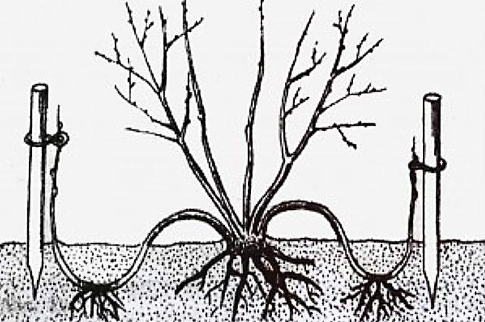
Дугообразные отводки закладывают весной. На расстоянии 15 - 20 см от куста выкапывают канавку глубиной 15-20 см, ко дну которой пришпиливают середину ветви, а ее верхушку привязывают к колышку.

Slide 27
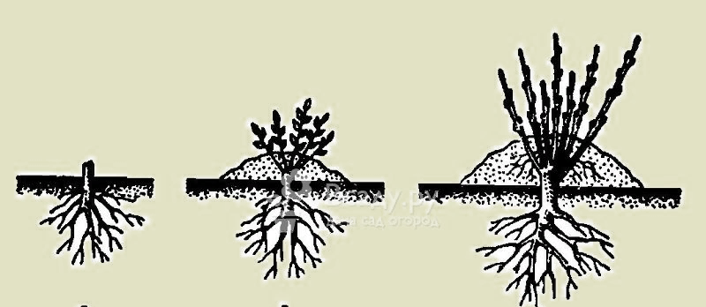
Вертикальными отводками размножают кустарники (например, айва, смородина, сирень), а также пионы. Маточное растение весной коротко обрезают для того, чтобы активно отрастали новые побеги.
К осени большая часть побегов образует корни. Укорененные побеги отрезают высаживают на постоянное место.

Slide 28
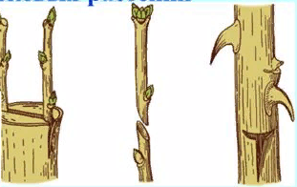
Размножение прививками.
Прививка - искусственное сращивание черенка или почки одного растения с другим растениям, имеющим корни.
Привой - растение часть которого прививается другому растения (подвою) для придания ему новых свойств.
Подвой – растение, на которое прививается привой.
Прививками размножают древесные и плодовые культуры (например, сирень, розы, азалии, цитрусовые, плодовые).

Slide 29
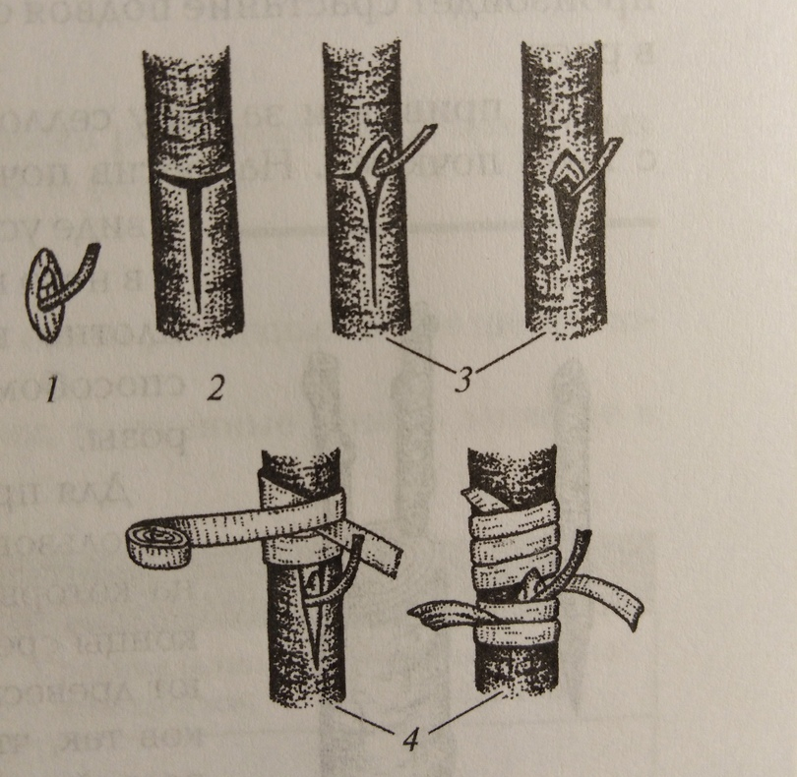
Окулировка - прививка почкой с небольшим кусочком коры.
Глазки (почки) срезают из средней части однолетних побегов привоя.
Побеги срезают перед прививкой, удаляют листья, оставляя черешки. Глазок срезают острым ножом с тонким слоем древесины длиной 2 - 2.5 см.
На подвое с северной стороны острым ножом делают надрез коры в виде буквы «Т».
Косточкой специального окулировочного ножа слегка отделяют кору от древесины и в разрез вставляют глазок. Затем края кары прижимают и плотно обязывают место прививки.

Slide 30
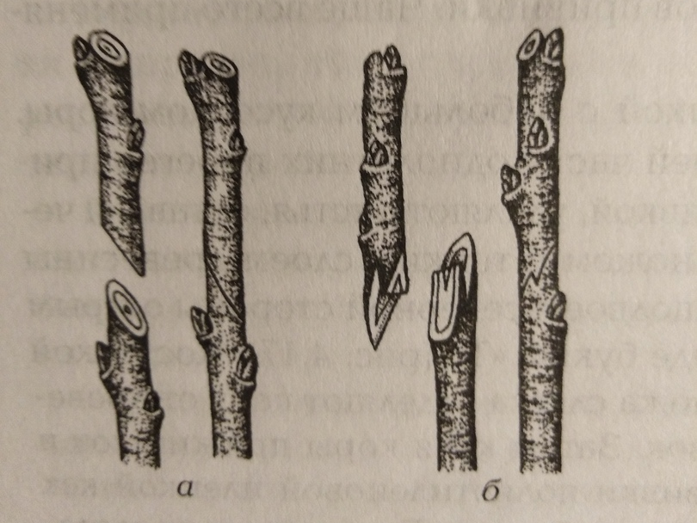
Копулировка - прививка черенком. При копулировке подвой и привой должны быть одинаковой толщины. На них острым ножом делают косые срезы и накладывают друг на друга так, чтобы они совпадали. Место прививки туго обвязывают полиэтиленовой лентой.

